Slide 1

实验八
描绘小电珠的伏安特性曲线

Slide 2


【考纲解读】
1.掌握电流表、电压表的使用及读数方法
2.掌握滑动变阻器的限流和分压两种接法
3.会描绘小电珠的伏安特性曲线
4.会分析小电珠的伏安特性曲线的变化规律

Slide 3
【实验原理】
1.用电流表测出流过小电珠的电流,用电压表测出小电珠两端的电压,测出多组(U,I)值,在I-U坐标系中描出各对应点,用一条平滑的曲线将这些点连起来。
2.电流表外接：因为小电珠的电阻较小,如果电流表内接,误差明显较大;滑动变阻器采用分压式,使电压能从零开始连续变化。

Slide 4
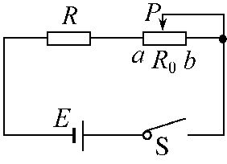
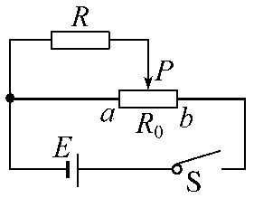
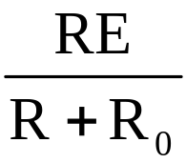
3.滑动变阻器两种接法的对比：
方式 内容 | 限流接法 | 分压接法 | 对比说明
两种接法电路图 |  |  | 串、并联关系不同
负载R上电压调节范围 | ≤U≤E | 0≤U≤E | 分压电路调节范围大

Slide 5
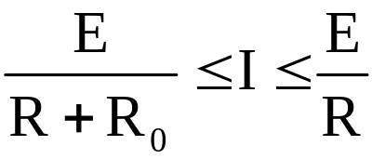
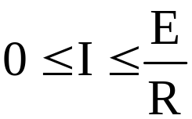
方式 内容 | 限流接法 | 分压接法 | 对比说明
负载R上电流调节范围 |  |  | 分压电路调节范围大
闭合S前触头位置 | b端 | a端 | 都是为了保护电路元件

Slide 6
4.滑动变阻器两种接法的选择：
(1)限流式接法适合测量阻值小的电阻(跟滑动变阻器的总电阻相比相差不多或比滑动变阻器的总电阻还小)。
(2)分压式接法适合测量阻值较大的电阻(一般比滑动变阻器的总电阻要大)。

Slide 7
(3)三种必须用分压接法的情况。
①若限流式不能保证安全,即若滑动变阻器阻值调到最大时,待测电阻上的电流(或电压)仍超过电流表(或电压表)的量程,或超过待测电阻的额定电流(或电压),则必须选用分压式接法。
②若R_{x}≫R_{滑},以致在限流电路中,滑动变阻器的滑片从一端滑到另一端时,待测电阻上的电流或电压变化范围不够大,此时,应改用分压电路。

Slide 8
③若实验中要求电压从零开始调节,则必须采用分压式电路。

Slide 9
【实验器材】
小电珠(3.8 V,0.3 A)或(2.5 V,0.6 A)一个、电压表(0～3 V～15 V)与电流表(0～0.6 A～3 A)各一个、滑动变阻器(最大阻值20Ω)一个、学生低压直流电源(或电池组)、开关一个、导线若干、坐标纸、铅笔。

Slide 10
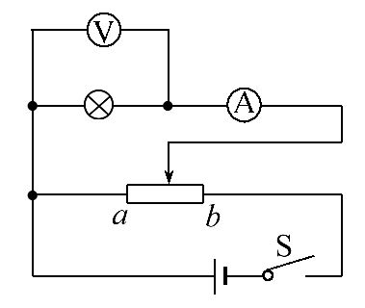
【实验过程】
1.确定电流表、电压表的量程,采用电流表外接法,滑动变阻器采用分压式接法,按图中的原理图连接好实验电路。

Slide 11
2.把滑动变阻器的滑片调节到图中最左端,接线经检查无误后,闭合开关S。
3.移动滑动变阻器滑片位置,测出12组左右不同的电压值U和电流值I,并将测量数据填入表格中,断开开关S。
4.拆除电路,整理仪器。

Slide 12
【数据处理】
1.在坐标纸上以U为横轴,以I为纵轴,建立坐标系。
2.在坐标纸上描出各组数据所对应的点(坐标系纵轴和横轴的标度要适中,以使所描图线充分占据整个坐标纸为宜)。
3.将描出的点用平滑的曲线连接起来,就得到小电珠的伏安特性曲线。

Slide 13
【误差分析】
1.系统误差：由于采用的是电流表外接法,电流表的测量值大于小电珠电流的真实值。
2.偶然误差：
(1)电压表、电流表读数时存在误差。
(2)在坐标纸上描点、作图时存在误差。

Slide 14
【注意事项】
1.电路的调节：闭合开关S前,滑动变阻器的滑片应移到使小电珠分得电压为零的一端,使开关闭合时小电珠的电压从零开始变化,同时也是为了防止开关刚闭合时因小电珠两端电压过大而烧坏小电珠。

Slide 15
2.图象的画法：
(1)建立坐标系时,纵轴表示电流,横轴表示电压,两坐标轴选取的标度要合理。
(2)I-U图线在U=1.0 V左右时将发生明显弯曲,故在U=1.0 V左右绘点要密,以防出现较大误差。
(3)误差较大的点要舍去,I-U图线应是平滑曲线而非折线。

Slide 16
3.当小电珠的电压接近额定值时要缓慢增加,到额定值记录I后马上断开开关。

Slide 17
热点一 实验器材的选取和电路的连接
【典例1】有一个小电珠上标有“4 V 2 W”的字样,现在要用伏安法描绘这个电珠的I-U图线。有下列器材供选用：
A.电压表(0～5 V,内阻10 kΩ)
B.电压表(0～10 V,内阻20 kΩ)
C.电流表(0～0.3 A,内阻1Ω)

Slide 18
D.电流表(0～0.6 A,内阻0.4Ω)
E.滑动变阻器(5Ω,1 A)
F.滑动变阻器(500Ω,0.2 A)
(1)实验中电压表应选用________,电流表应选用________。(用序号字母表示)
(2)为使实验误差尽量减小,要求电压从零开始变化且多取几组数据,滑动变阻器应选用________。(用序号字母表示)

Slide 19
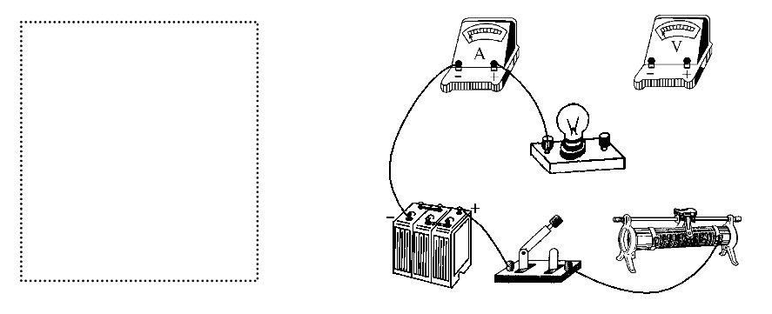
(3)请在虚线框内画出满足实验要求的电路图,并把图中所示的实验器材用实线连接成相应的实物电路图。

Slide 20
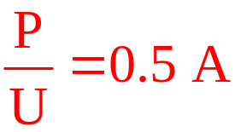
【解题探究】
(1)小电珠的额定电流I=________。
(2)要求电压从零开始变化,滑动变阻器应采用_____接法。
(3)连接实物时应注意什么问题?
提示：应先画出原理图,按照原理图按顺序连接实物。
分压

Slide 21

【解析】(1)因小电珠的额定电压为4 V,为保证安全,
选用的电压表量程应稍大于4 V,但不能大太多,量程太
大则示数不准确,故选用0～5 V的电压表,故选A;由
P=UI得,小电珠的额定电流I= =0.5 A,故应选择0～
0.6 A量程的电流表,故选D。

Slide 22

(2)由题意可知,电压从零开始变化,并要求多测几组数据,故只能采用滑动变阻器分压接法,而分压接法中应选总阻值小的滑动变阻器,故选E。
(3)小电珠内阻R= =8Ω,电压表内阻远大于小电珠内阻,应采用电流表外接法,故电路图和实物连接图如图所示。

Slide 23
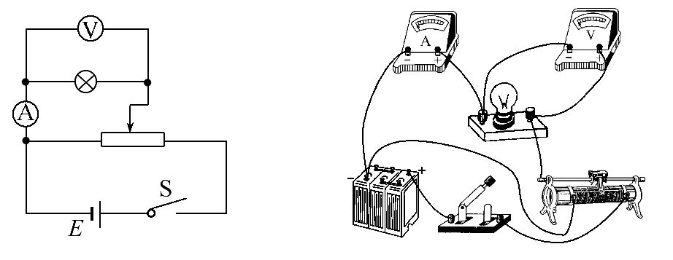
答案：(1)A D (2)E (3)图见解析

Slide 24
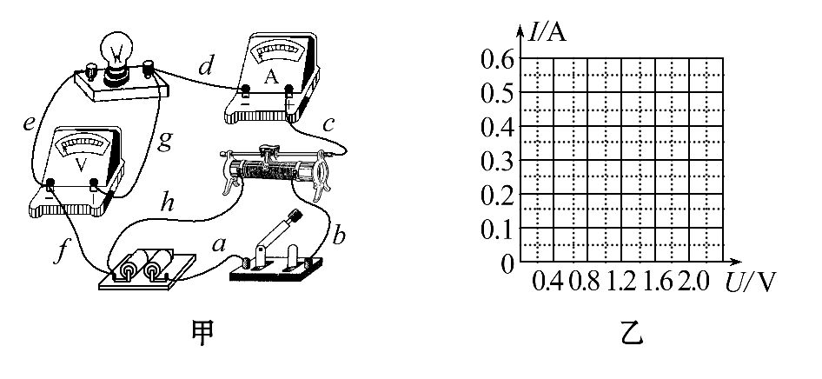
【变式训练】
(2016·宁波模拟)在“描绘小灯泡的伏安特性曲线”实验中,需测量一个标有“3 V 1.5 W”灯泡两端的电压和通过灯泡的电流。某同学连好的实物图如图甲所示。

Slide 25
(1)在以下电流表中选择合适的一只是__________。
电流表A₁(量程3 A,内阻约0.1Ω);
电流表A₂(量程600 mA,内阻约0.5Ω);
电流表A₃(量程100 mA,内阻约3Ω)。

Slide 26
(2)该同学连接电路后检查所有元器件都完好,电流表和电压表已调零,经检查各部分接触良好。但闭合开关后,反复调节滑动变阻器,小灯泡的亮度发生变化,但电压表和电流表示数不能调为零,则断路的导线为__________。

Slide 27
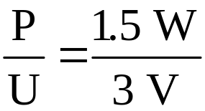
【解析】(1)灯泡额定电流I= =0.5A,故电流表选A₂(量程600mA,内阻约0.5Ω)。
(2)调节滑动变阻器,小灯泡的亮度发生变化,电压表和电流表示数不能调为零,说明滑动变阻器采用了限流接法,由电路图可知,导线h断了。
答案：(1)A₂ (2)h

Slide 28

【反思归纳】
1.电压表、电流表的选取：选取电压表、电流表时考
虑到安全性、准确性等因素,一般电流表和电压表的
“合适量程”应该是使指示值接近满偏值的 为好。
2.滑动变阻器的选取：在分压电路中,一般选用滑动变
阻器的全电阻小于用电器的电阻。在限流电路中,一般
选用滑动变阻器的全电阻和用电器的电阻相差不多或
大几倍。

Slide 29
热点二 实验原理和数据分析
【典例2】(2015·广东高考)某实验小组研究两个未知元件X和Y的伏安特性,使用的器材包括电压表(内阻约为3kΩ)、电流表(内阻约为1Ω)、定值电阻等。
(1)使用多用电表粗测元件X的电阻。选择“×1”欧姆挡测量,示数如图a所示,读数为__________Ω。据此应选择图中的________(选填“b”或“c”)电路进行实验。

Slide 30
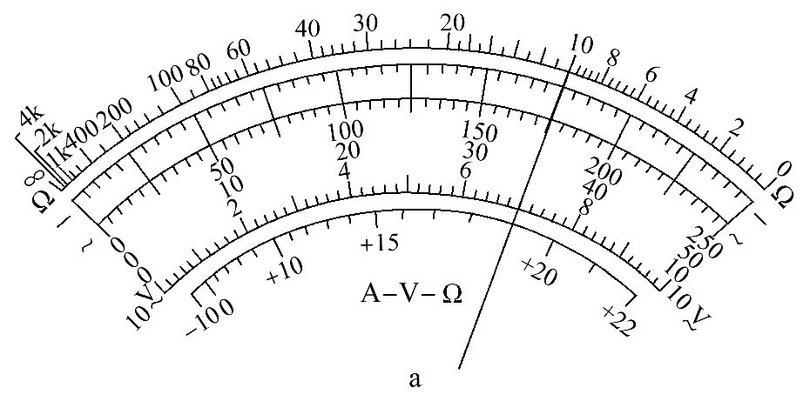
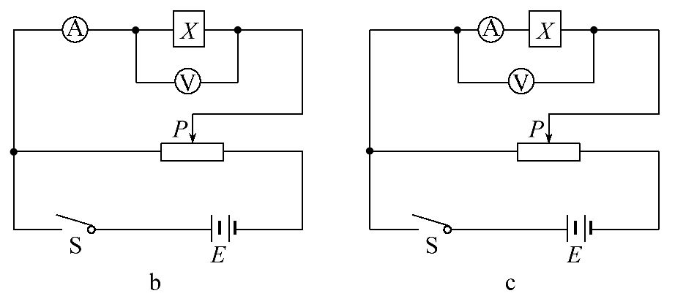

Slide 31
(2)连接所选电路,闭合S;滑动变阻器的滑片P从左向右滑动,电流表的示数逐渐__________(选填“增大”或“减小”);依次记录电流及相应的电压;将元件X换成元件Y,重复实验。

Slide 32
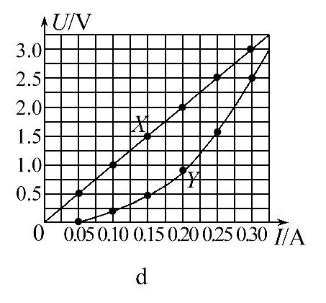
(3)如图d是根据实验数据作出的U-I图线,由图可判断元件________(选填“X”或“Y”)是非线性元件。

Slide 33

【解题指导】
(1)命题立意：本题意在考查测定元件伏安特性曲线的
原理及数据分析方法。
(2)解题关键：
①电流表内接法和外接法的适用条件：R_{x}> 时采
用内接法,R_{x}< 时采用外接法。
②线性元件的U-I图线是过原点的直线;非线性元件的
U-I图线是曲线。

Slide 34
【解析】(1)多用电表选择“×1”挡,指针指示“10”,故读数为10Ω;因电阻10Ω远远小于电压表内阻,故电流表选用外接法。故选b图进行实验。
(2)滑片从左向右滑动,电阻两端电压增大,电流表的示数增大。
(3)由图可知U-I图线呈非线性变化的是元件Y。
答案：(1)10 b (2)增大 (3)Y

Slide 35
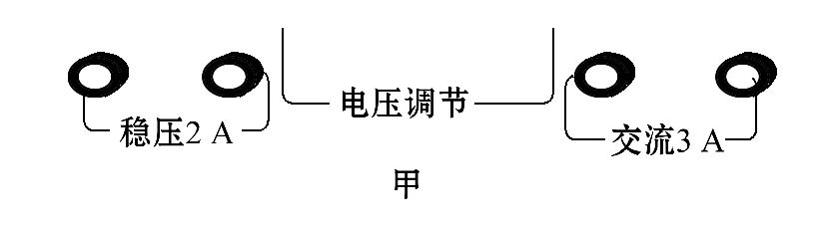
【变式训练】
(2016·丽水模拟)小潘同学在“描绘小灯泡的伏安特性曲线”实验中,所用小灯泡的规格为“2.5V 0.3 A”。
(1)用实验室的“高中学生电源”作为电源,应该选用图甲中________(选填“稳压2A”或“交流3 A”)的两个接线柱。

Slide 36
(2)滑动变阻器应该选_____(选填“R₁”或“R₂”)。
R₁：5Ω,2 A R₂：50Ω,1 A

Slide 37
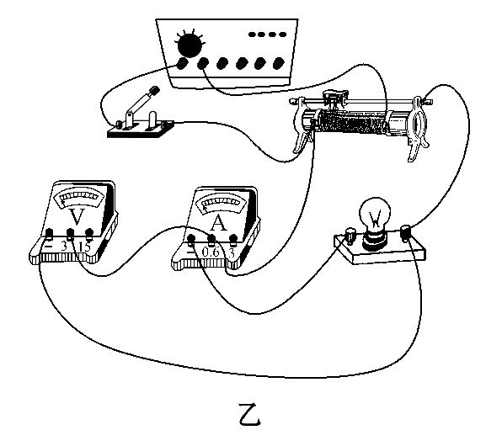
(3)小潘同学连接电路之后,合上开关(如图乙所示),移动滑动变阻器滑片,灯泡发光,电流表和电压表都有正示数。但同桌指出还有一处错误,这处错误是_____。

Slide 38
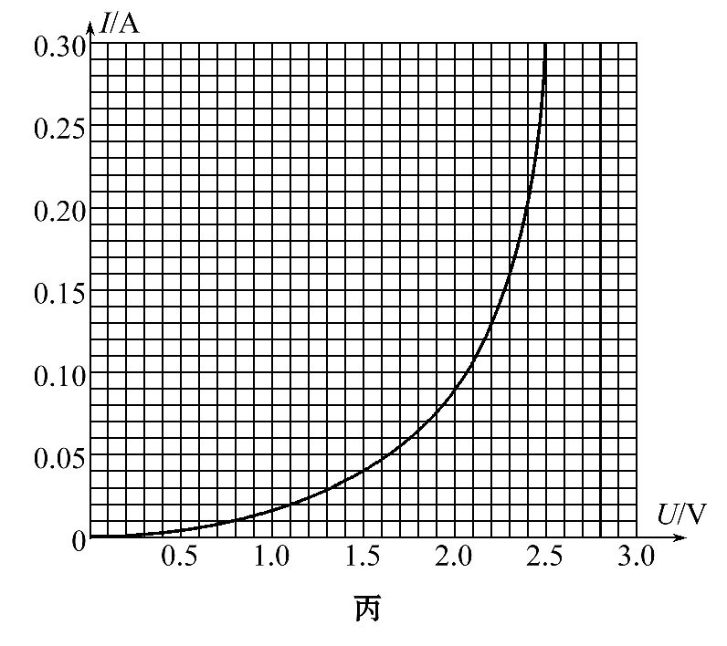
(4)实验结束之后,他描绘了如图丙的伏安特性曲线,老师一看就判定是错误的,老师判定的依据是______。

Slide 39
【解析】(1)灯泡用的是直流电,故应选用稳压电源,即选择稳压2A。
(2)因本实验采用分压接法,故滑动变阻器应选用小电阻,故选R₁。
(3)因灯泡电阻较小,故本实验应采用电流表外接法。
(4)小灯泡的电阻随电压的增大而增大;而本结果中小灯泡的电阻随电压的增大而减小;故判断依据为电压增大电阻不应该减小。

Slide 40
答案：(1)稳压2A (2)R₁ (3)电流表应外接
(4)电压增大电阻不应该减小

Slide 41
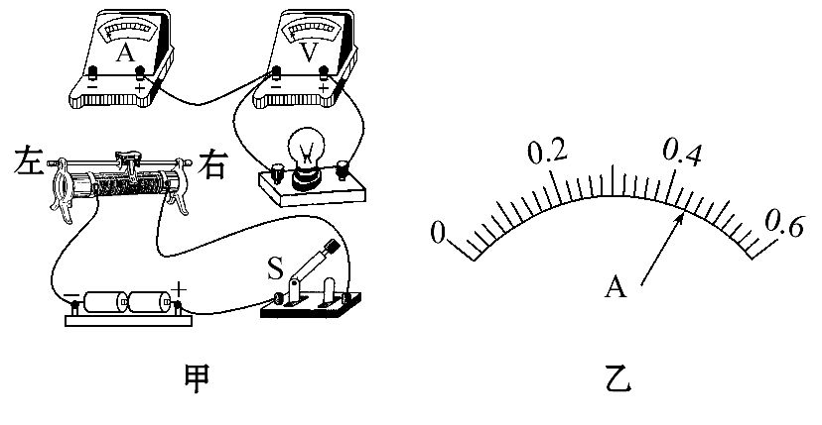
热点三 实验拓展与创新
【典例3】某学习小组探究一小电珠在不同电压下的电功率大小, 实验器材如图甲所示,现已完成部分导线的连接。

Slide 42
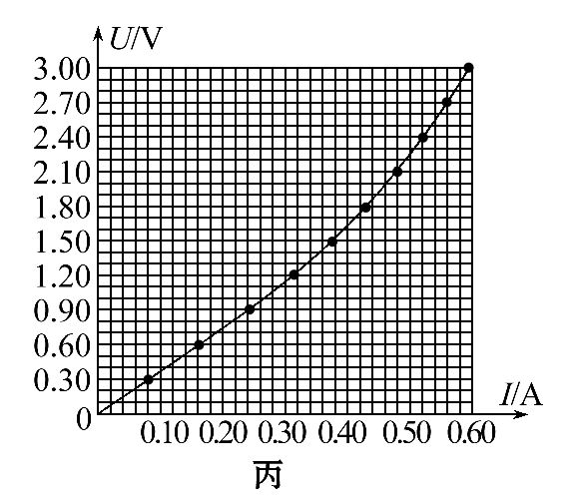

Slide 43
(1)实验要求滑动变阻器的滑片从左到右移动过程中,电流表的示数从零开始逐渐增大,请按此要求用笔画线代替导线在图甲实物接线图中完成余下导线的连接。
(2)某次测量,电流表指针偏转如图乙所示,则电流表的示数为__________A。

Slide 44
(3)该小组描绘出的伏安特性曲线如图丙所示,根据图线判断,将_______只相同的小电珠并联后,直接与电动势为3V、内阻为1Ω的电源组成闭合回路,可使小电珠的总功率最大,其总功率的值约为________W(保留两位小数)。

Slide 45
【创新方向分析】实验数据处理的变迁
实验目的由分析小电珠的电流随电压变化规律变为分析小电珠上其他物理量的变化规律,例如分析功率随电压变化的规律。

Slide 46
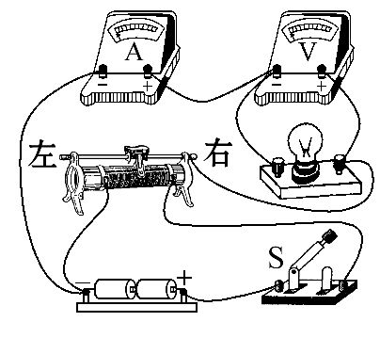
【解析】(1)要使电流表示数从零逐
渐增加,滑动变阻器应采用分压接法,
实物接线图如图所示。
(2)由于最小刻度值为0.02A,因此示数为0.44 A。

Slide 47

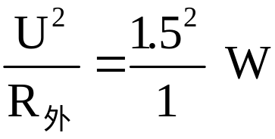
(3)电源内阻为1Ω,所以当外电路总电阻等于电源内阻时,消耗电功率最大,此时外电路电压等于内电压等于1.5V,由图知当小电珠电压等于1.5 V时电流约为
0.38 A,此时电阻约为R= =3.95Ω,并联后的总电阻为1Ω,所以需要4个小电珠,小电珠消耗的总功率约为P= =2.25 W。
答案：(1)见解析 (2)0.44 (3)4 2.25

Slide 48


